Slide 1

林格曼黑度检测app
吉林大学 计算机科学与技术学院
小组成员：邓秋怡，符凌智，李嘉铭，夏铭泽，张轶博

Slide 2
App流程

Slide 3
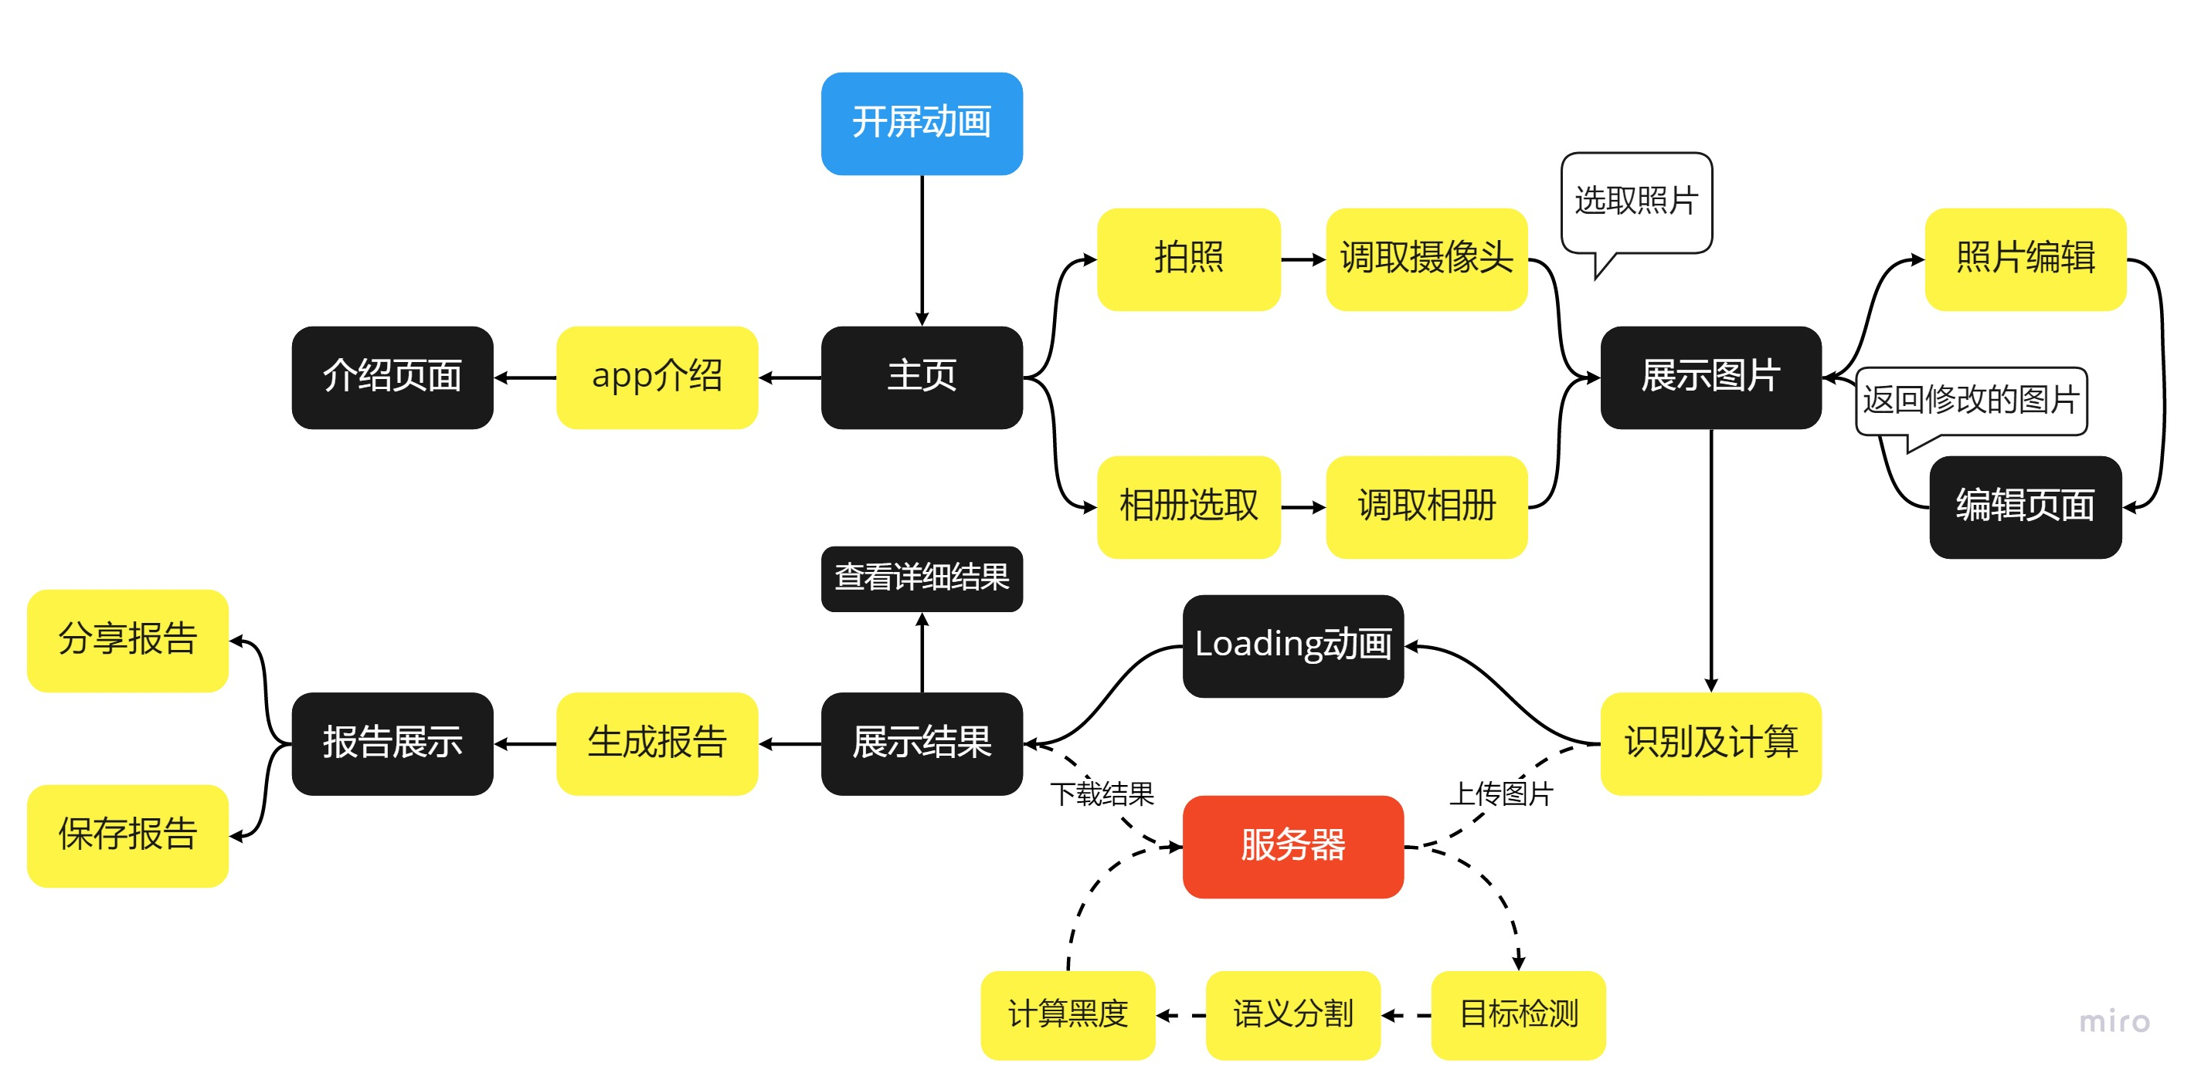

Slide 4
功能说明

Slide 5

开屏动画
每次打开app时会先展示开屏动画页面
而后再跳转到主页页面

Slide 6
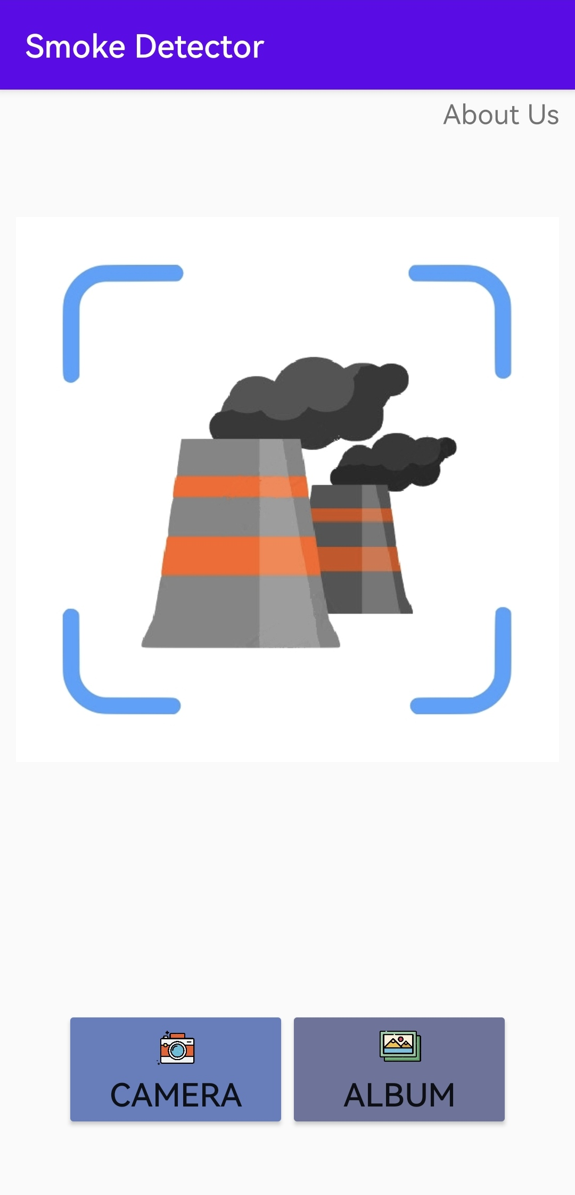
首页
首页包含app的logo
打开相机或相册的按键
及关于我们（about us）的按键

Slide 7
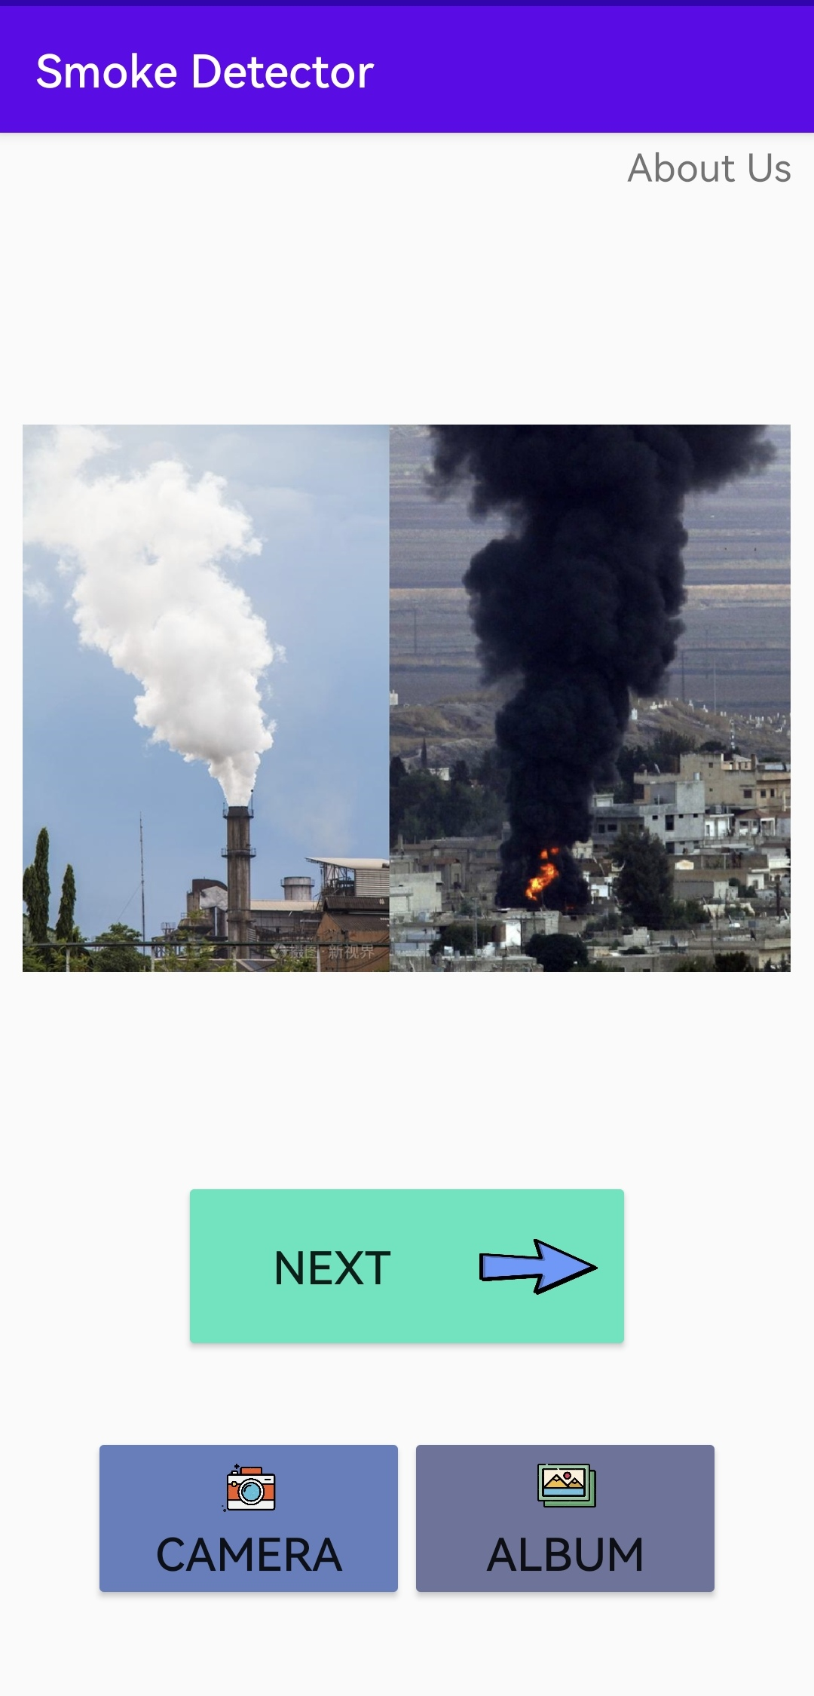
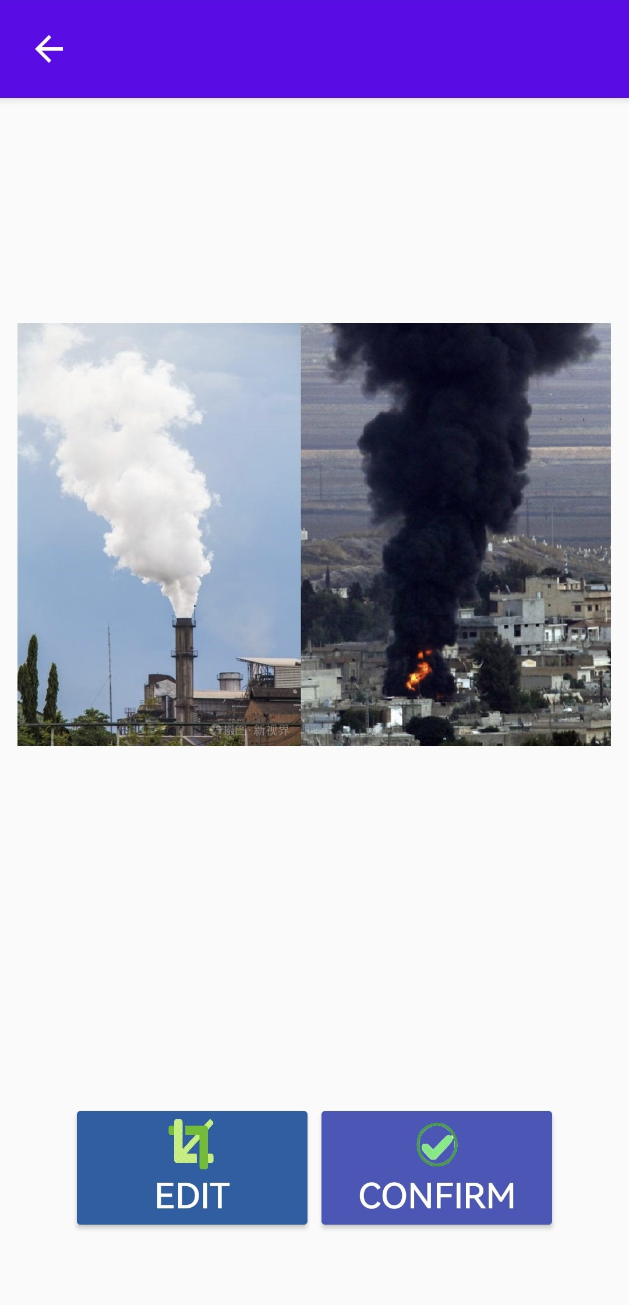
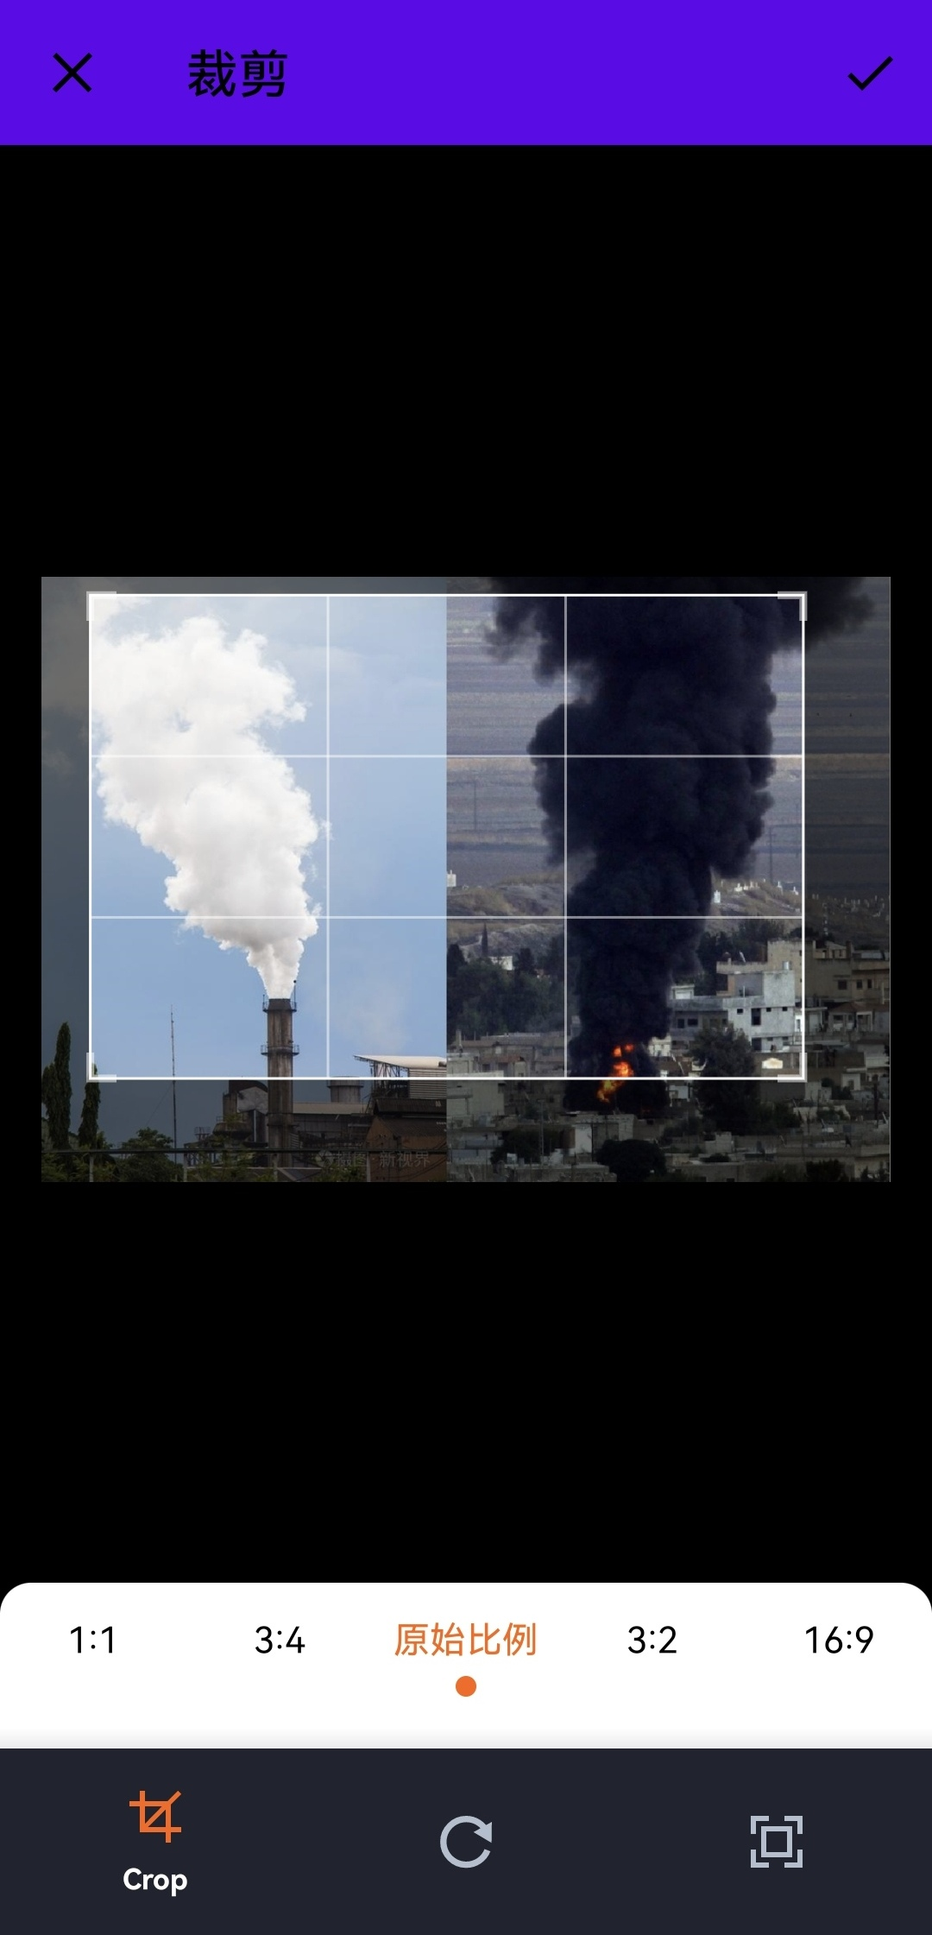
修改照片
上传图片后可以修改照片
可选择重新上传，或裁剪图片

Slide 8
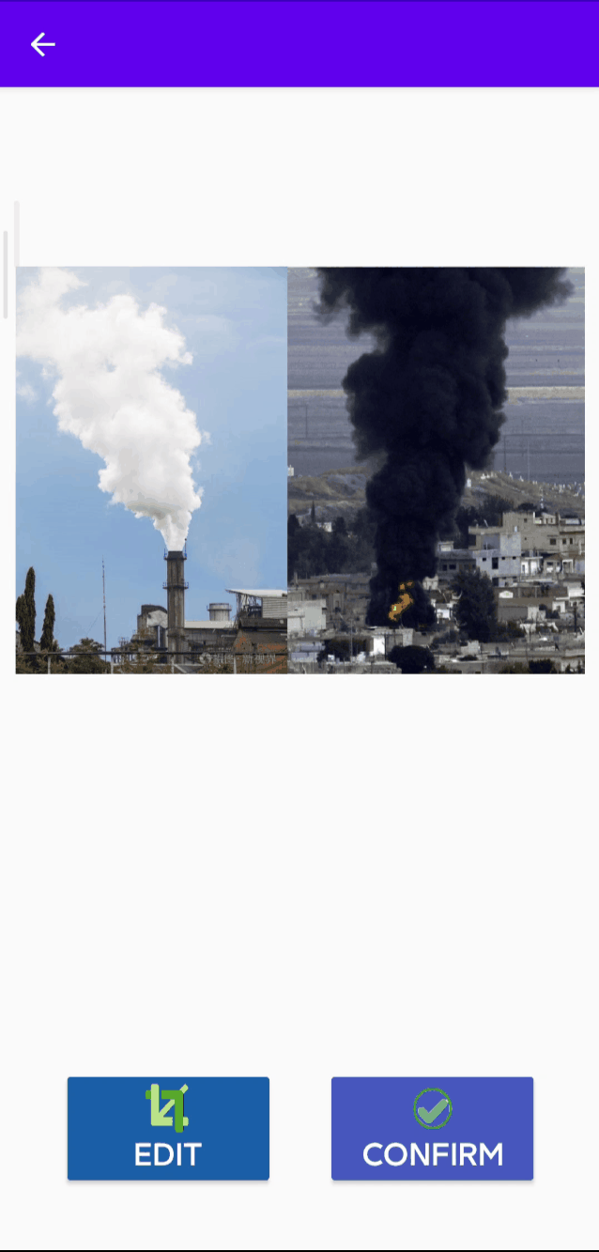
Loading 动画
当计算结果时会有loading动画

Slide 9
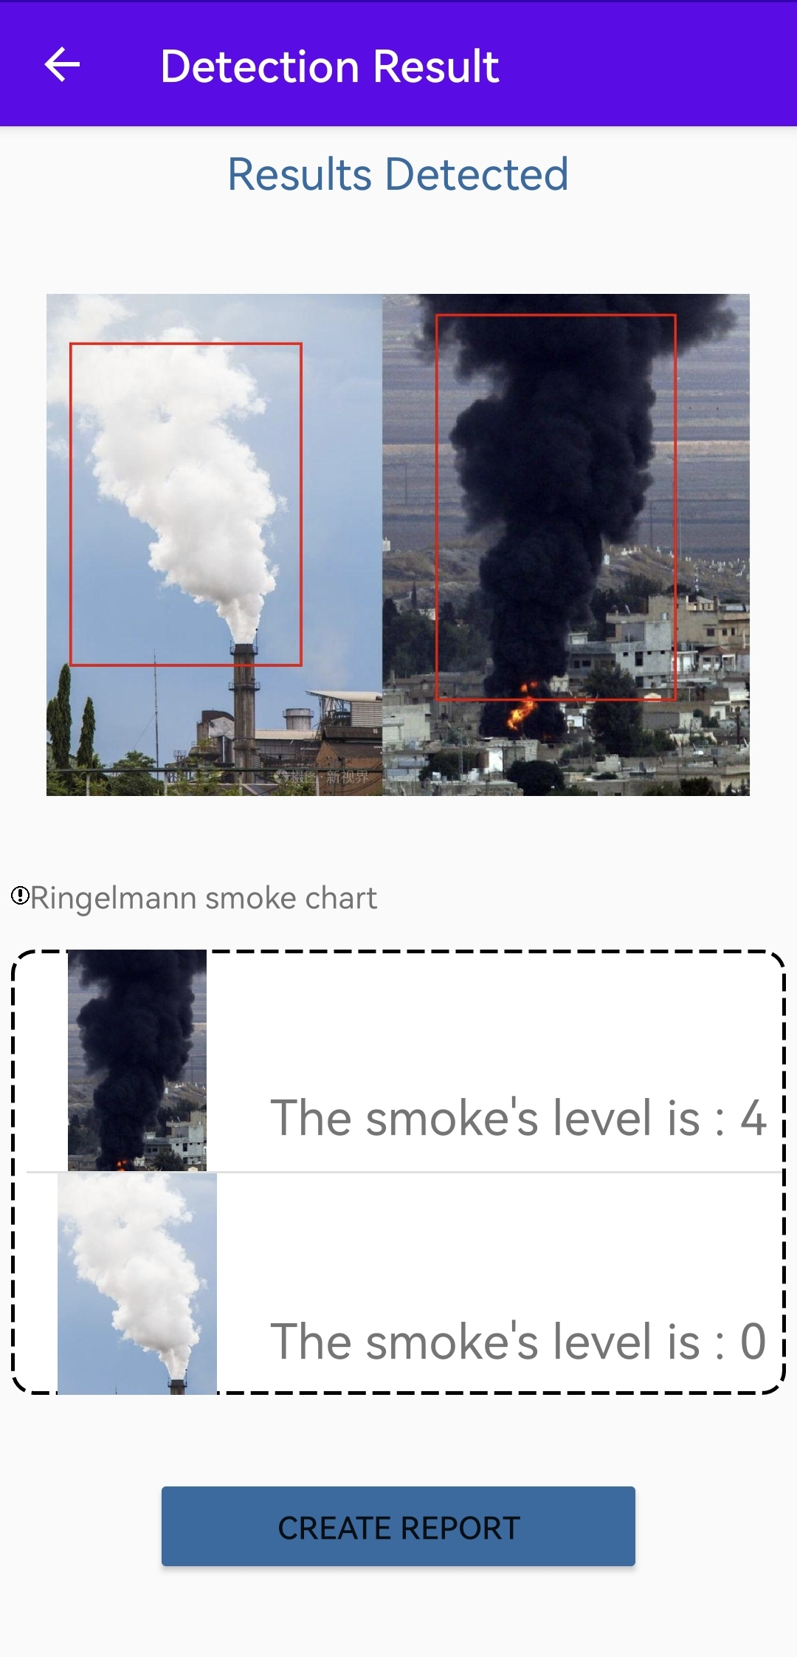
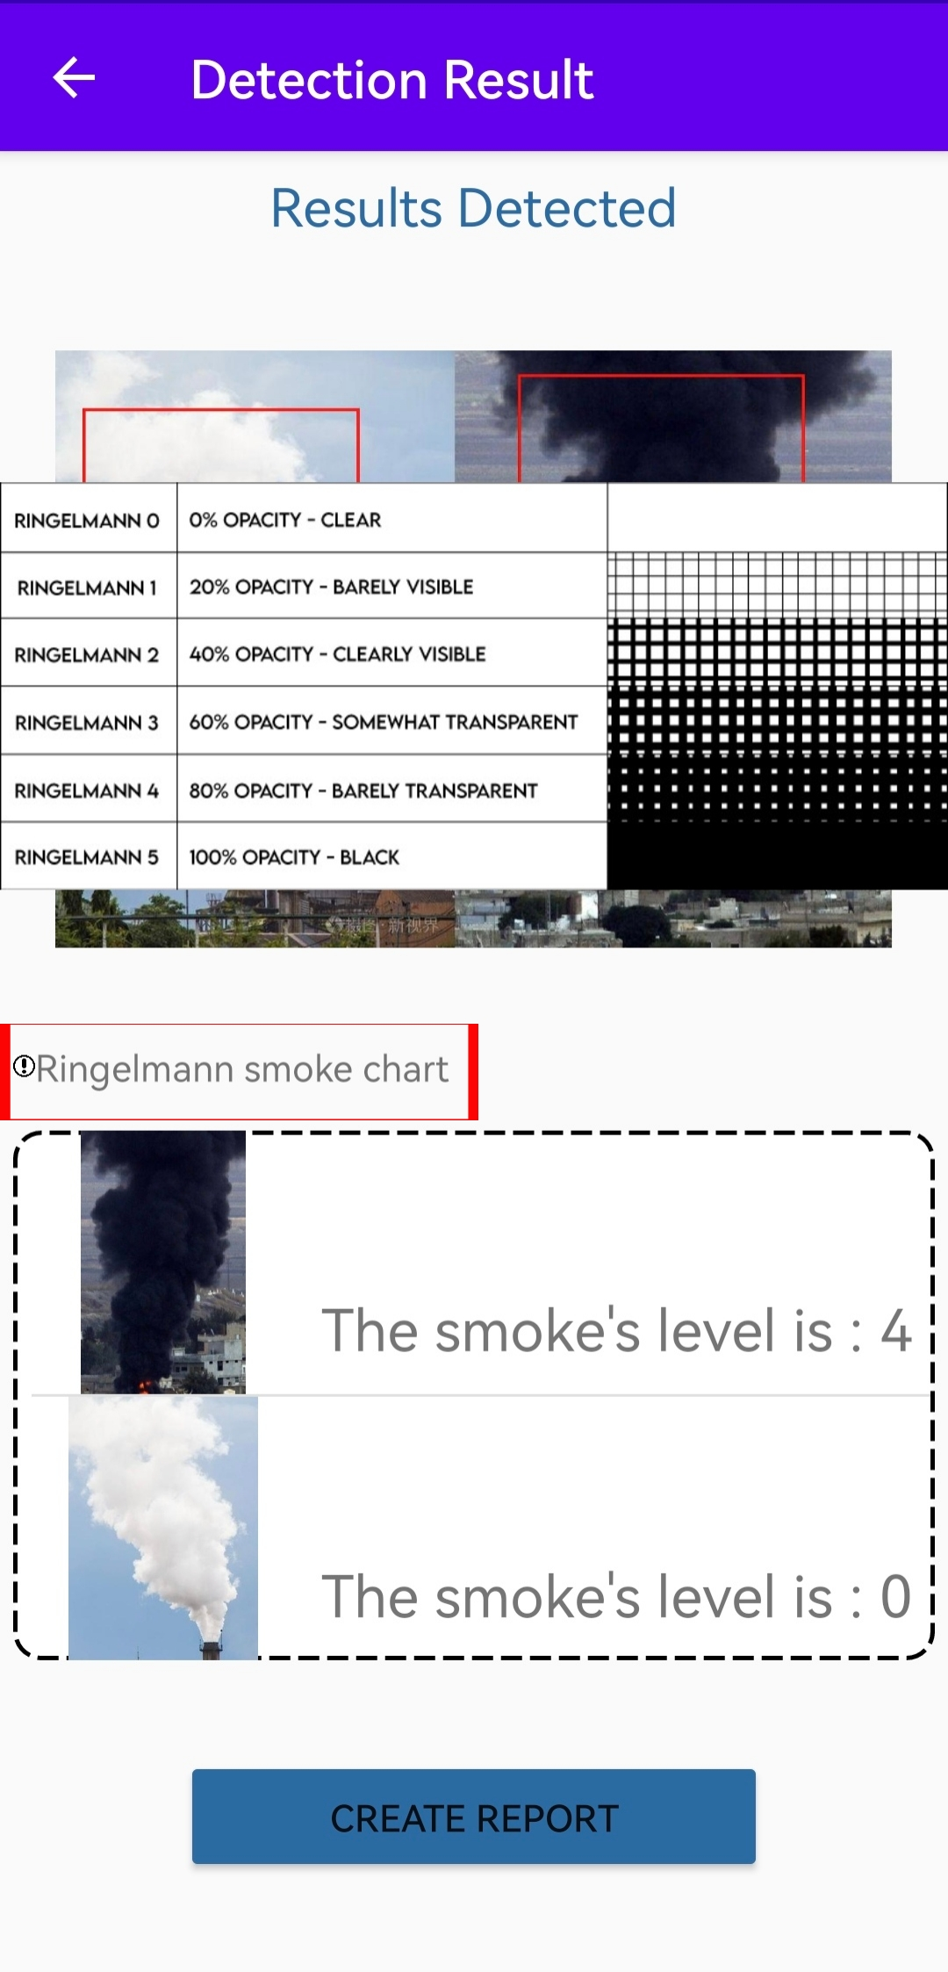
结果展示
结果会以listView的形式展示
图片和结果中间设置了Ringelmann smoke chart的按键，按下会弹出林格曼黑度表格，松开后表格会消失
每项点击后会显示详细的结果

Slide 10
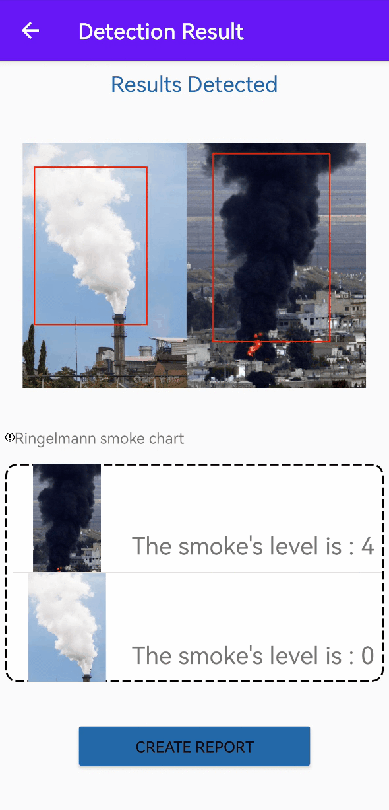
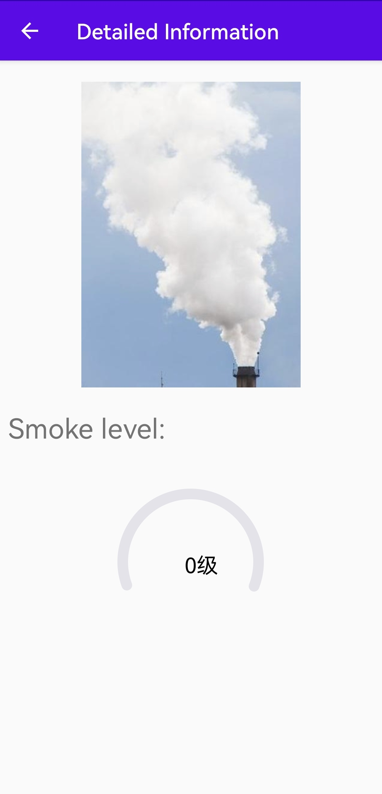
查看详细结果
点击结果展示页面里的每一项会展示详细结果
详细结果中的进度条颜色会对应相应的黑度级别而变化

Slide 11
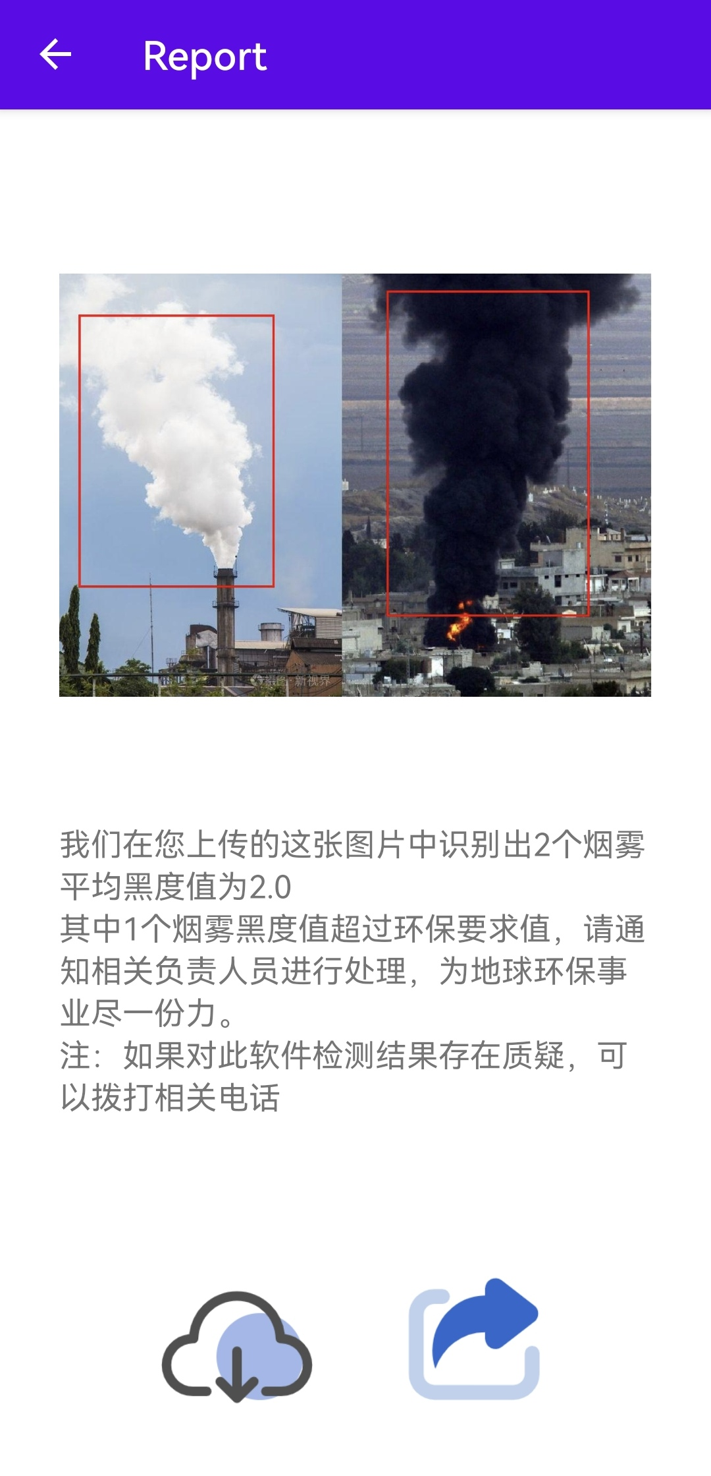
生成报告
生成的报告中列出了图片中识别到几个烟雾，平均黑度值，及有几个烟雾超过污染排放标准

Slide 12
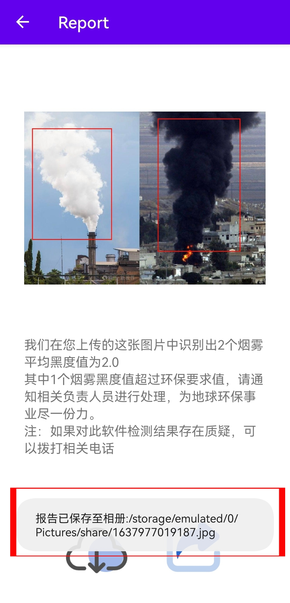
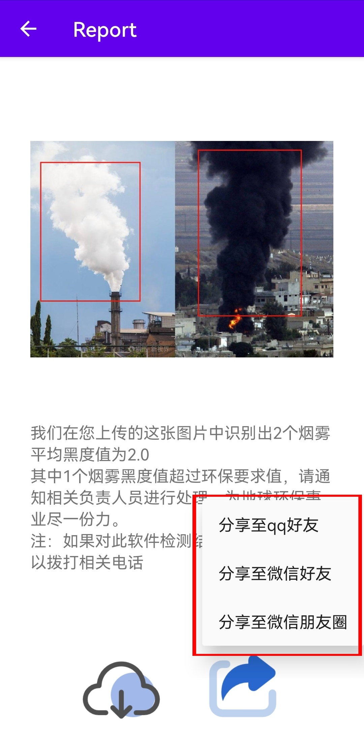
下载及分享
生成的结果报告可选择下载到本地，或分享到QQ、微信

Slide 13
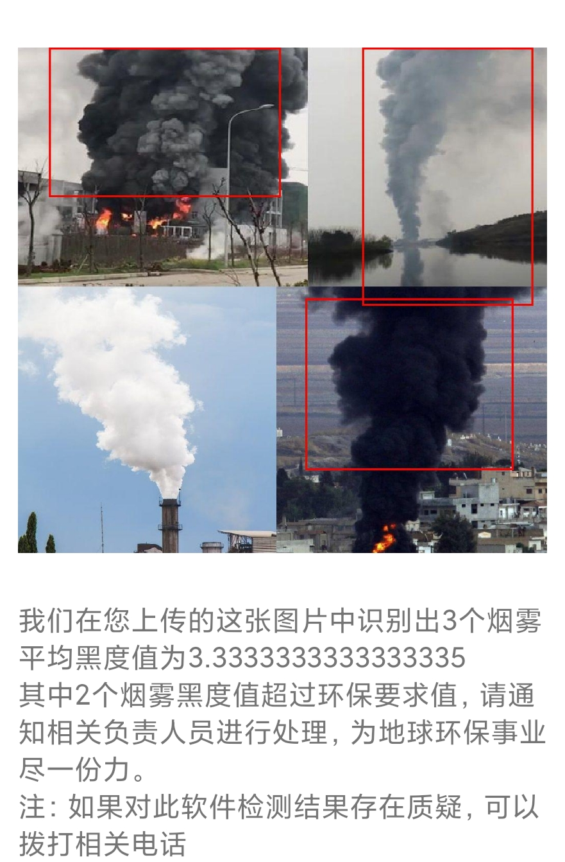

下载及分享

Slide 14
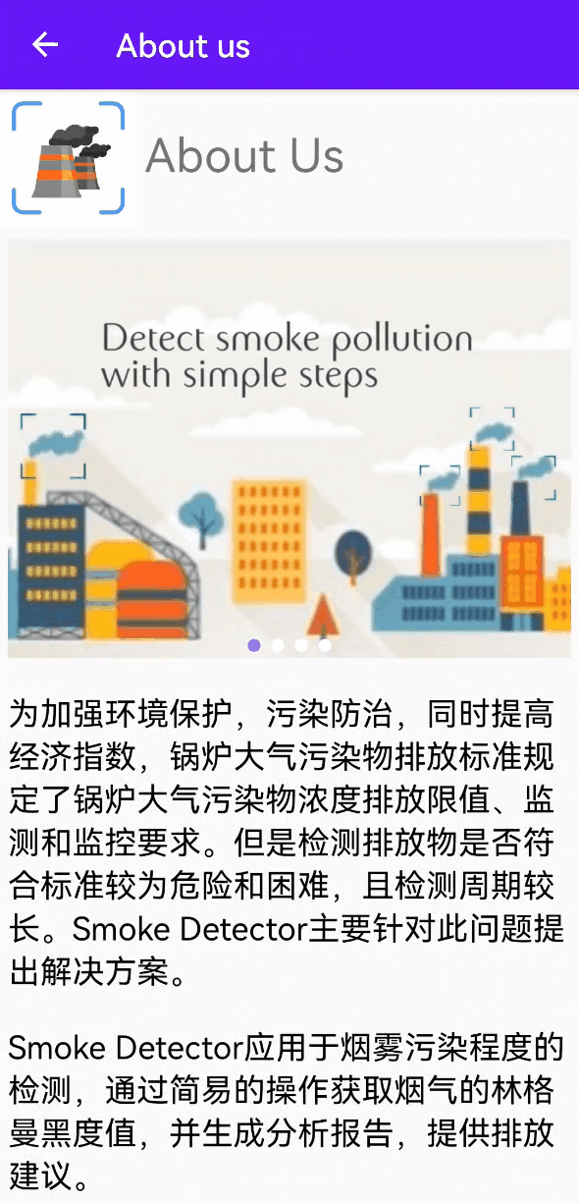
关于我们
滑动图片展示了app的应用意义和简单操作指南
文字部分介绍了app的背景和功能

Slide 15
原理详解

Slide 16
客户端

Slide 18
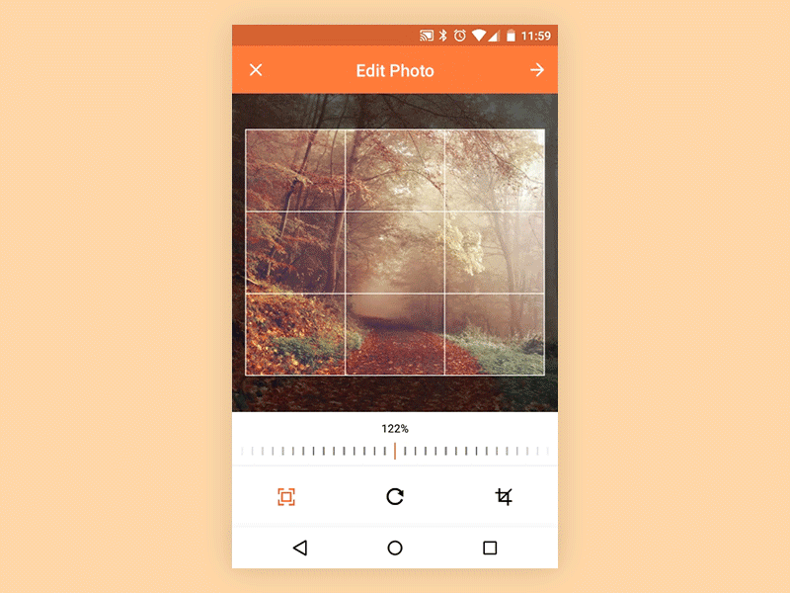
裁切框架-uCrop
https://github.com/Yalantis/uCrop/tree/develop/sample
支持旋转，放缩，自由裁剪。

Slide 19

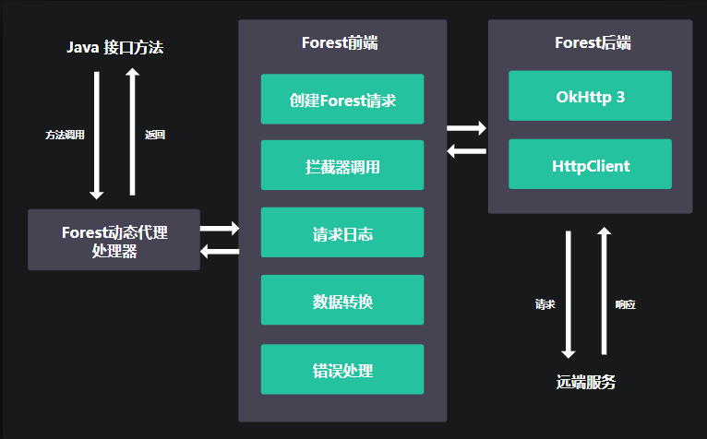
Web框架-Forest框架
java 轻量级HTTP客户端框架
https://forest.dtflyx.com/

Slide 20
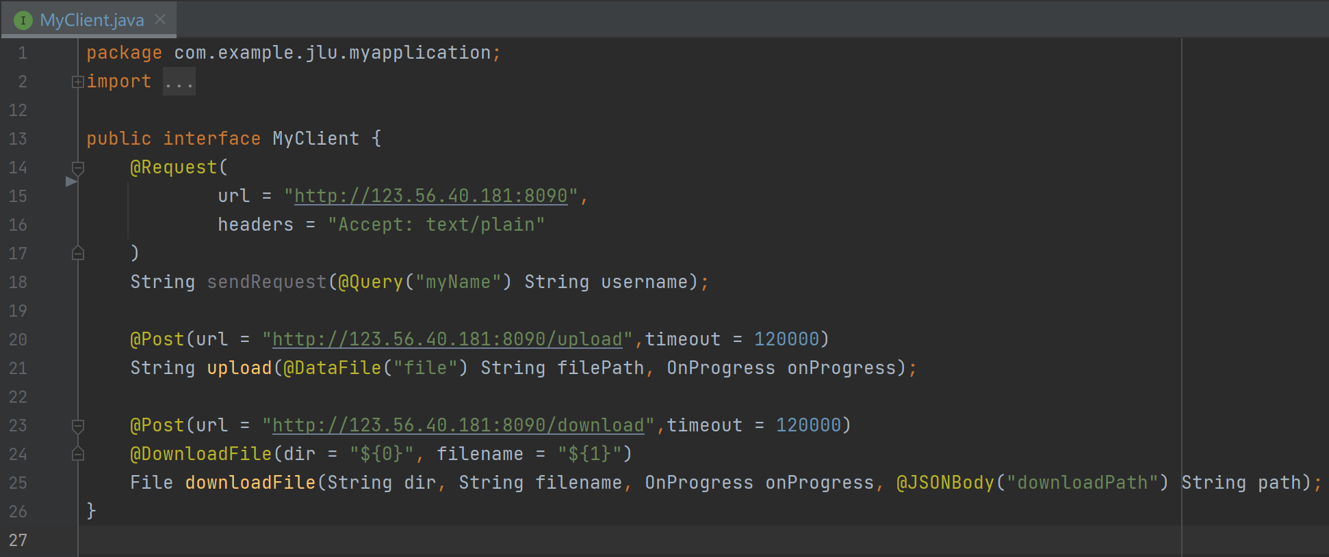
请求定义

Slide 21
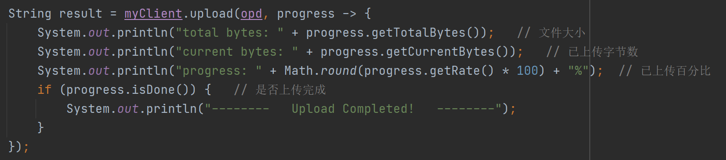
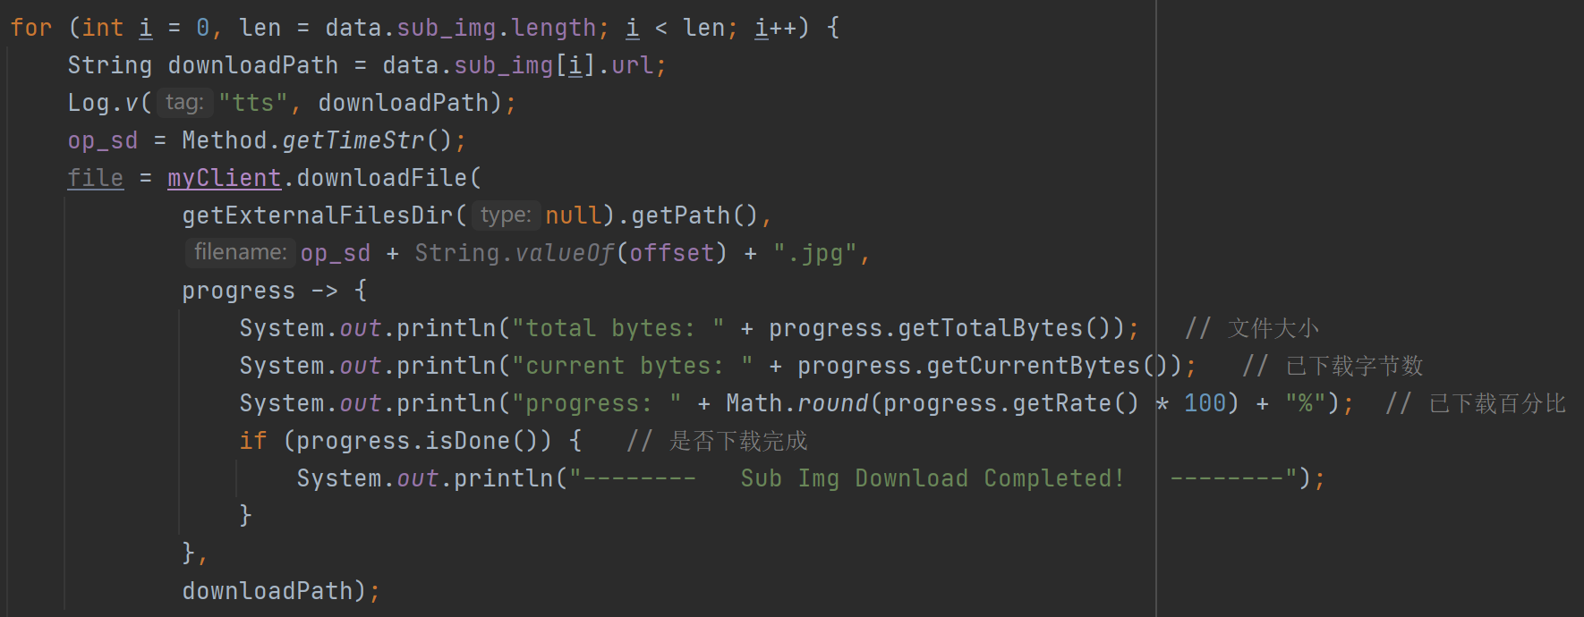
发送请求

Slide 22

Postman-接口测试工具
一款API调试工具
https://www.postman.com/
自定义请求，进行接口调试

Slide 23
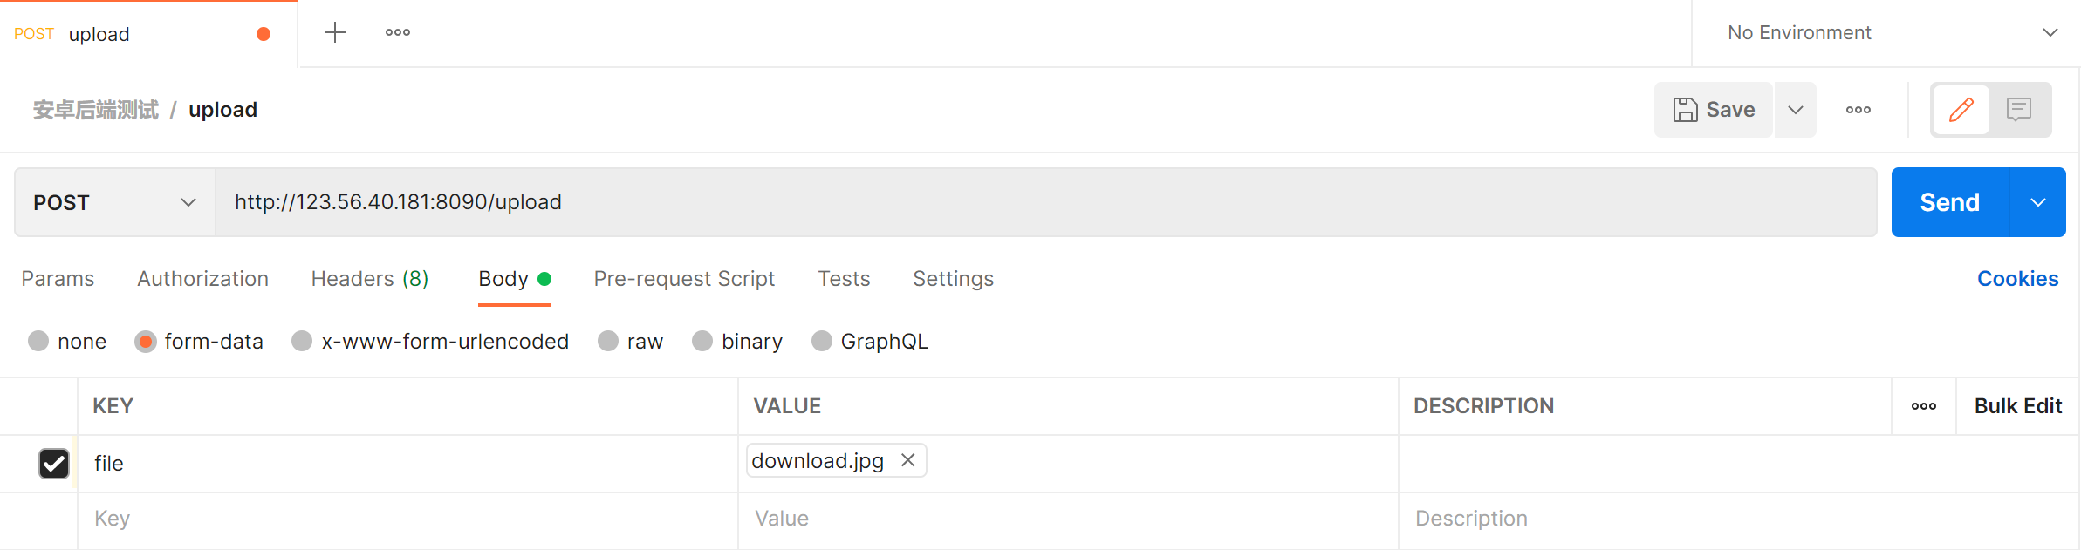

Slide 24
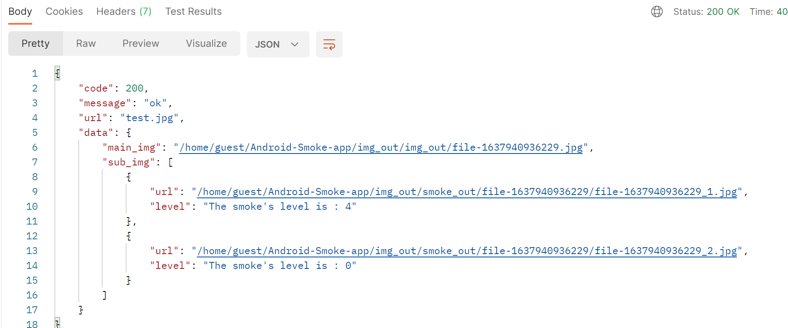

Slide 25
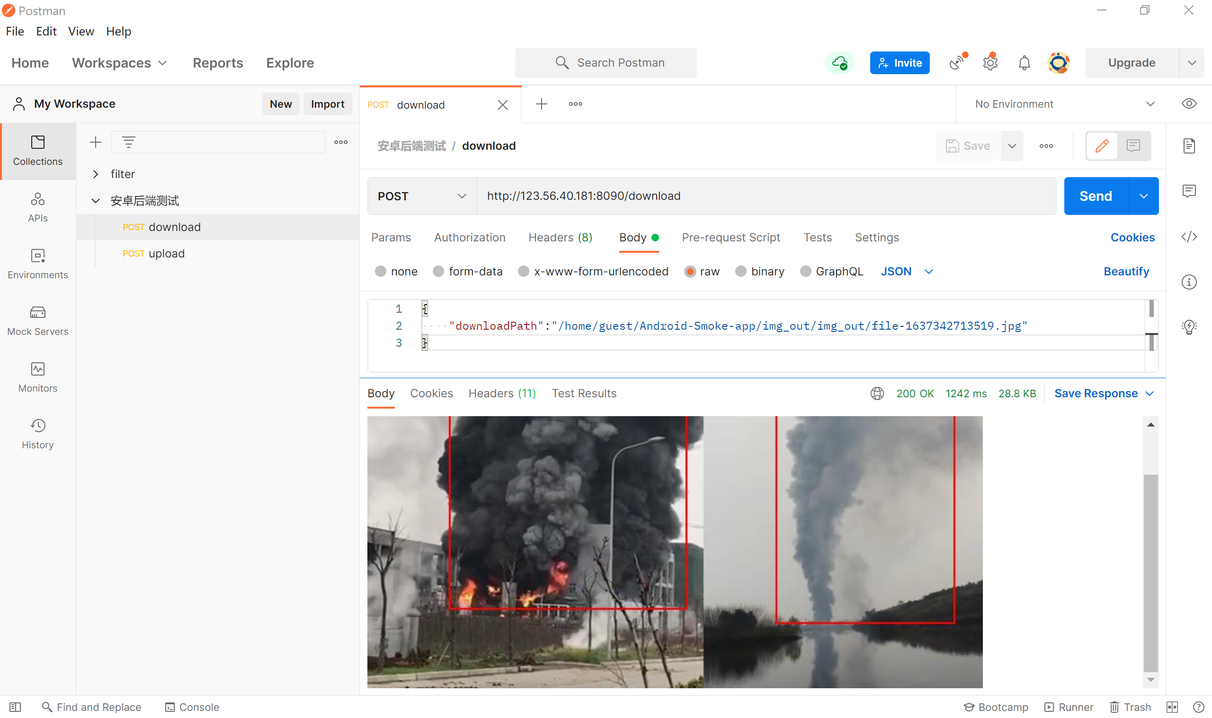

Slide 26
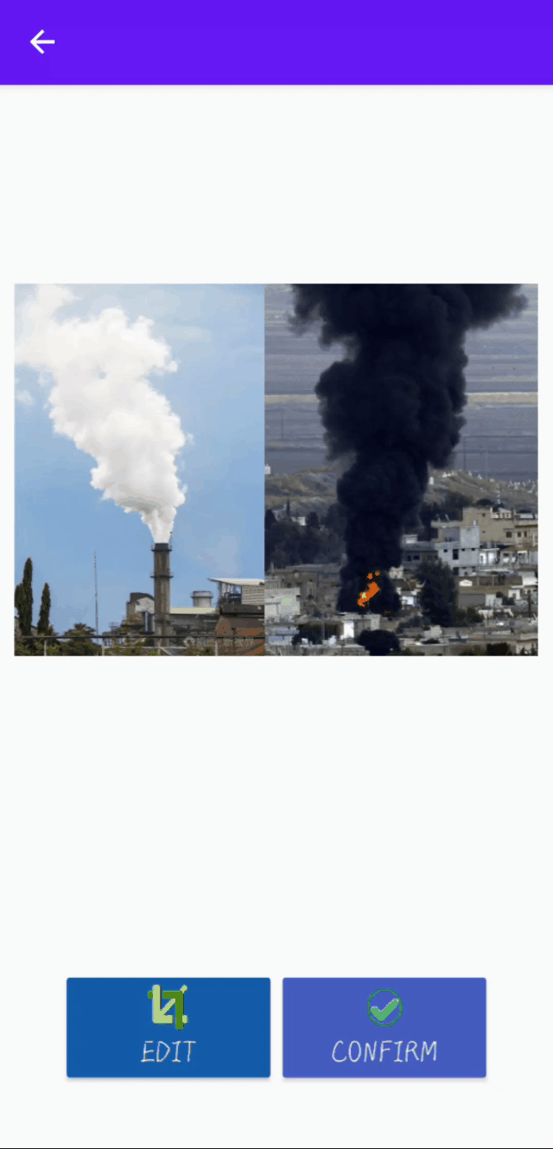
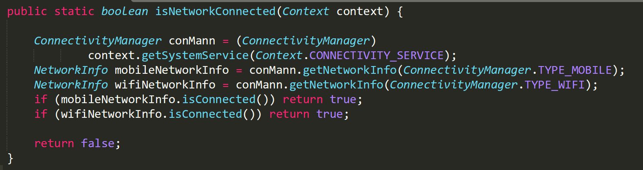
网络无连接、网络中断时提示

Slide 27
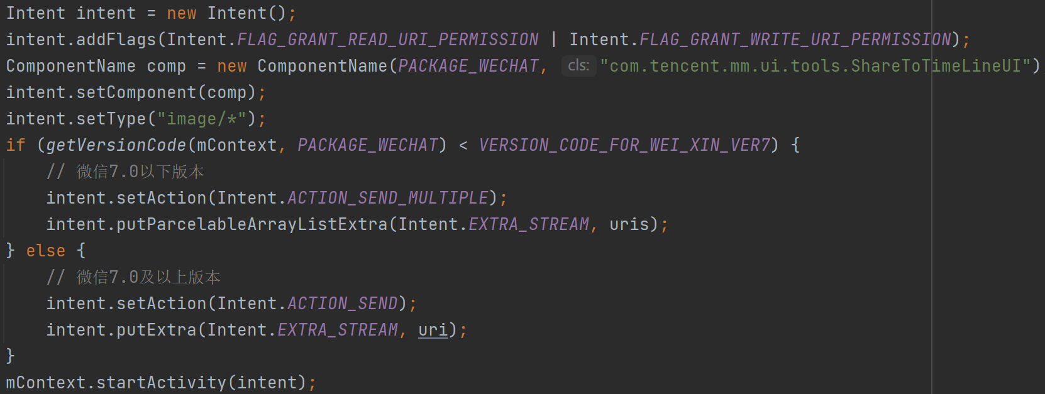
分享
调用原生分享接口（Intent）
支持分享到：微信好友，微信朋友圈，QQ好友

Slide 28
服务端

Slide 30

后端-Node.js
Node.js 是一个基于 Chrome V8 引擎的 JavaScript 运行环境。
轻量，上手速度快，有丰富的拓展模块（npm）
https://nodejs.org/

Slide 31
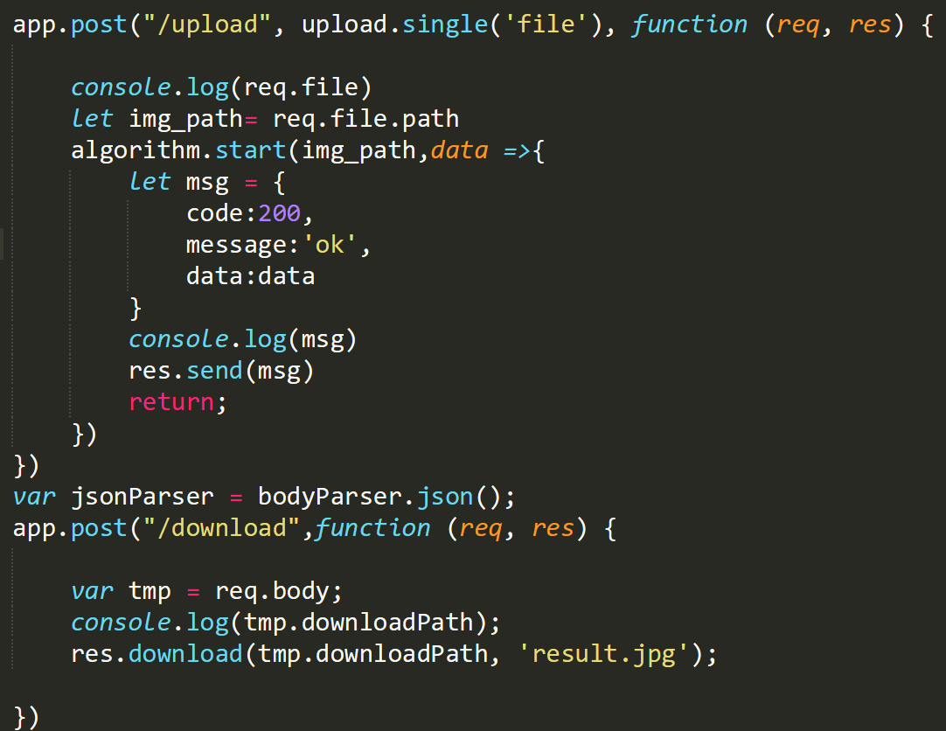
监听服务-express中间件
负责监听，处理指定接口请求。
https://www.npmjs.com/package/express

Slide 32
服务器调用算法模型-ShellJS模块
https://www.npmjs.com/package/shelljs
使用ShellJS模块 创建子shell
使用ShellJS，发送shell命令，调用执行模型脚本，获取输入输出

Slide 33
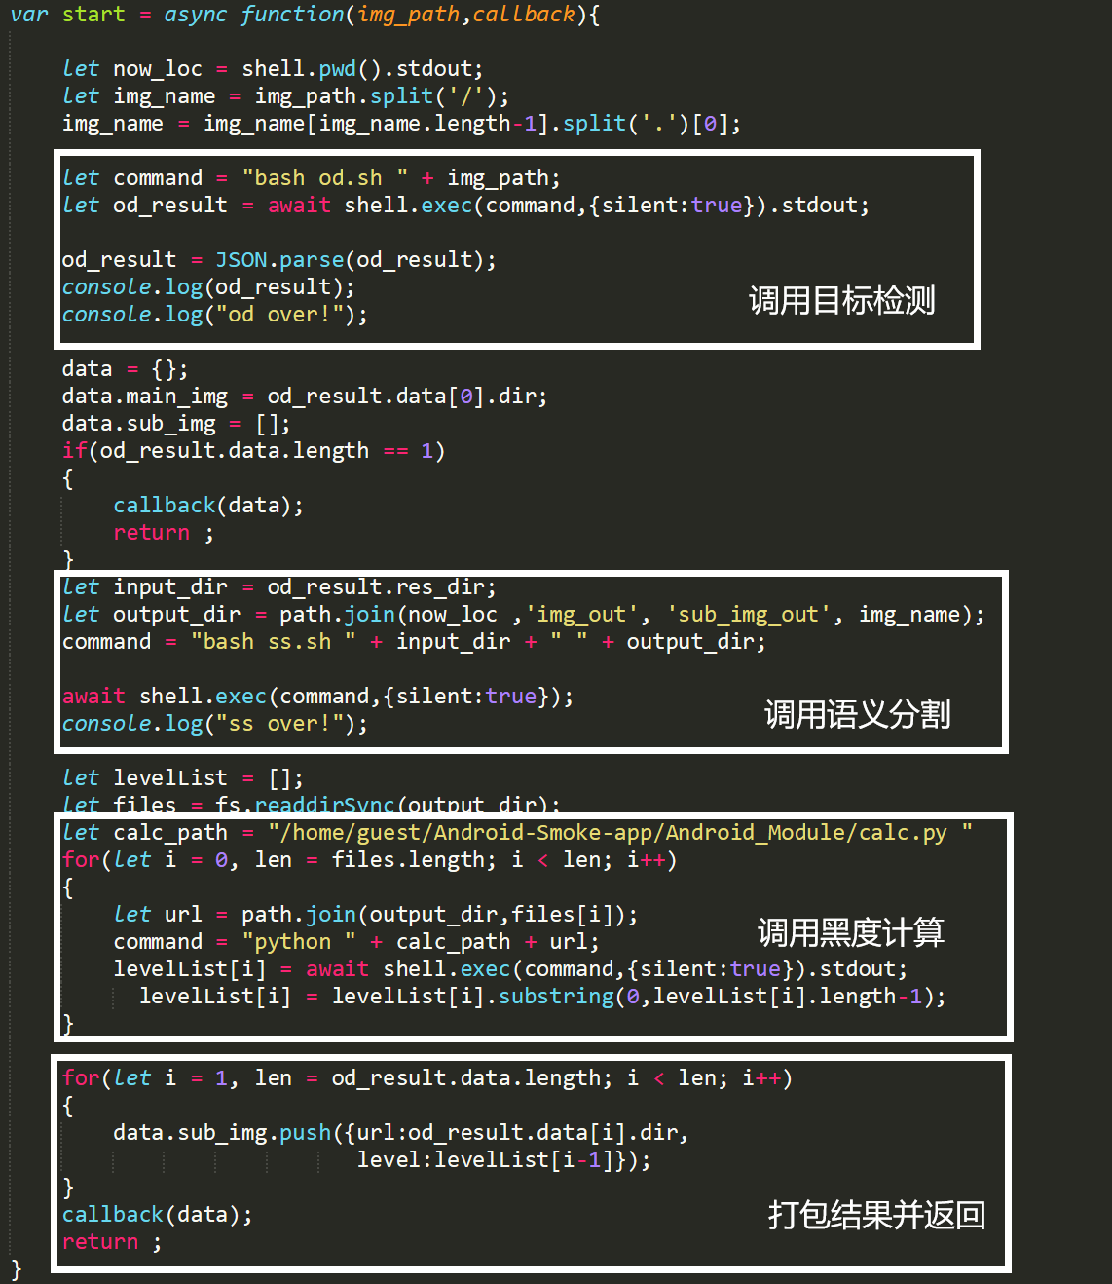
Algorithm.js

Slide 34
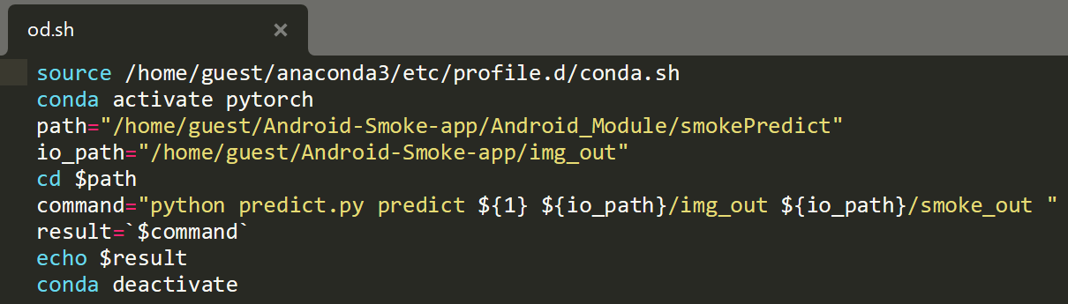
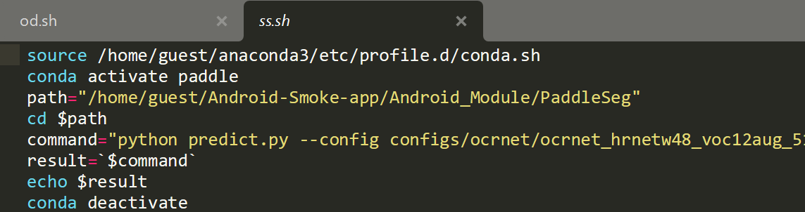
调用模型脚本

Slide 35
算法模型

Slide 36
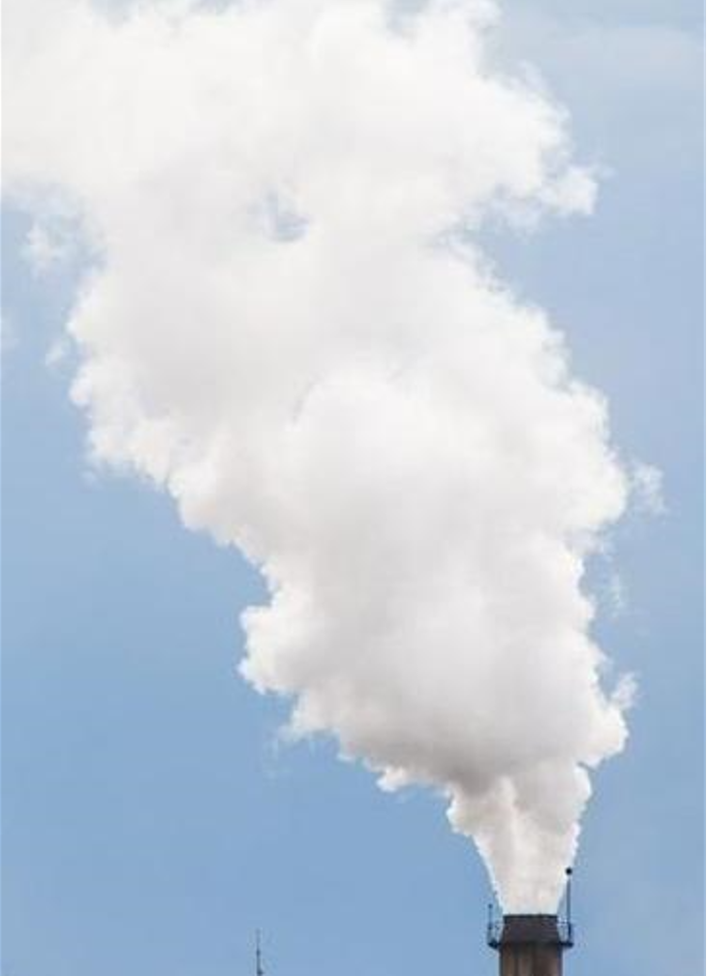
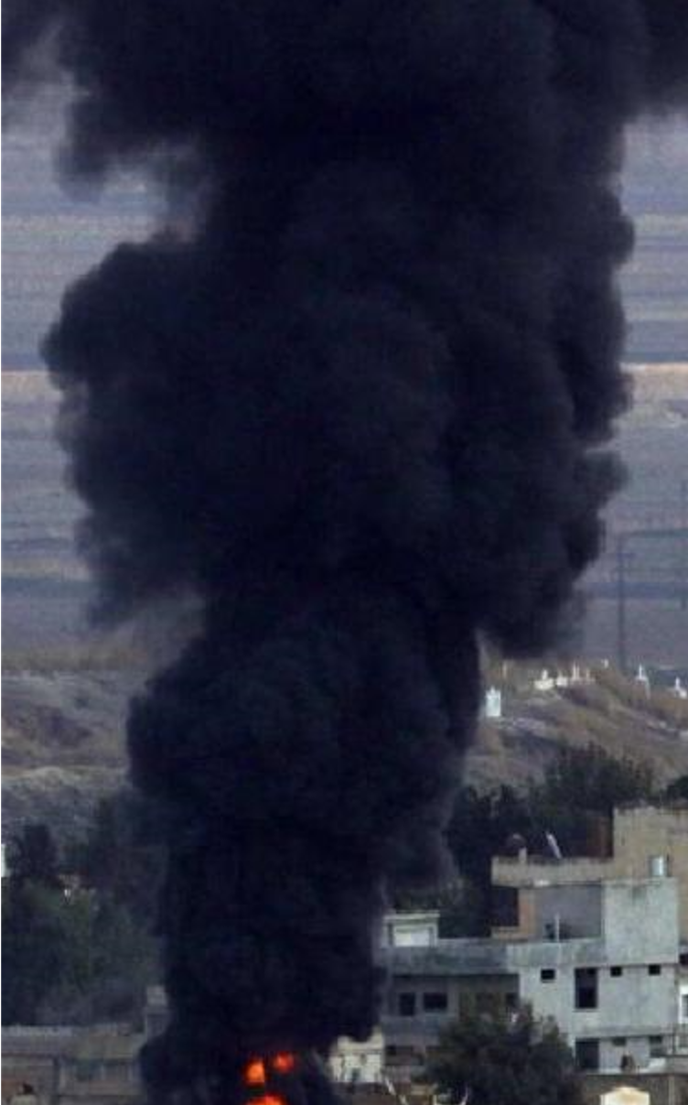
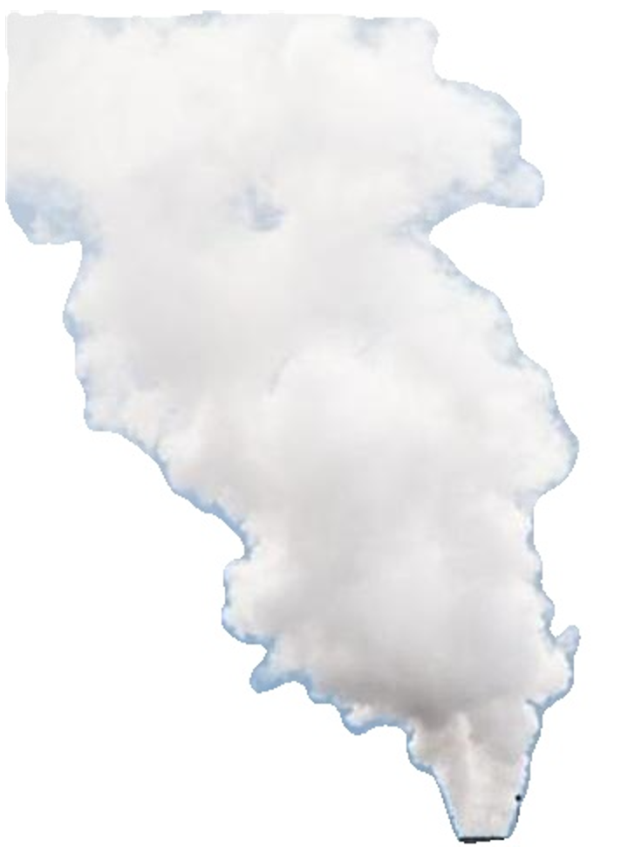
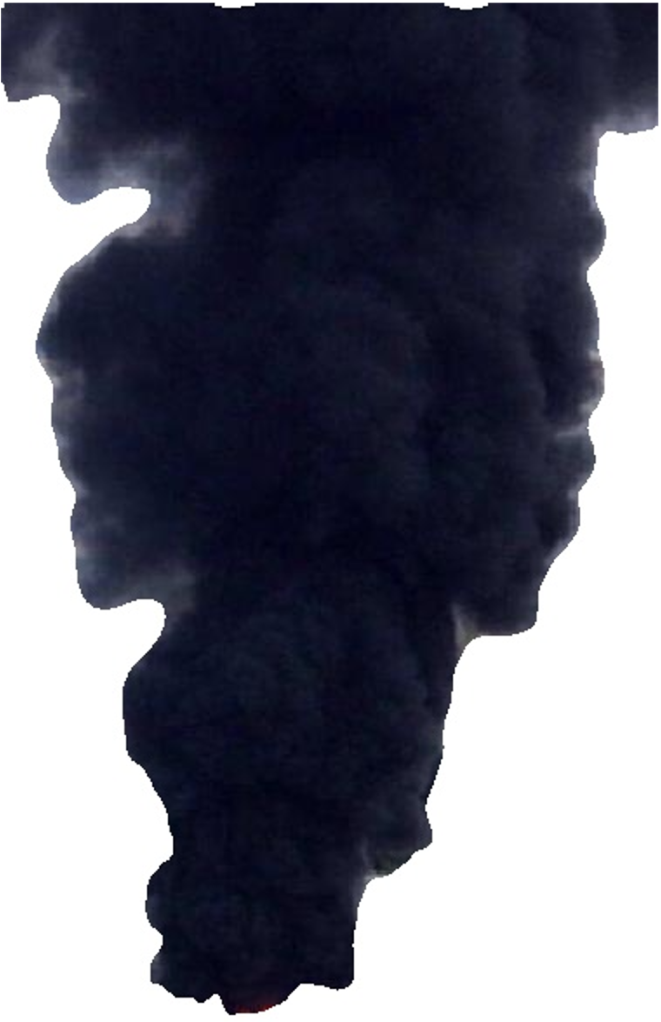
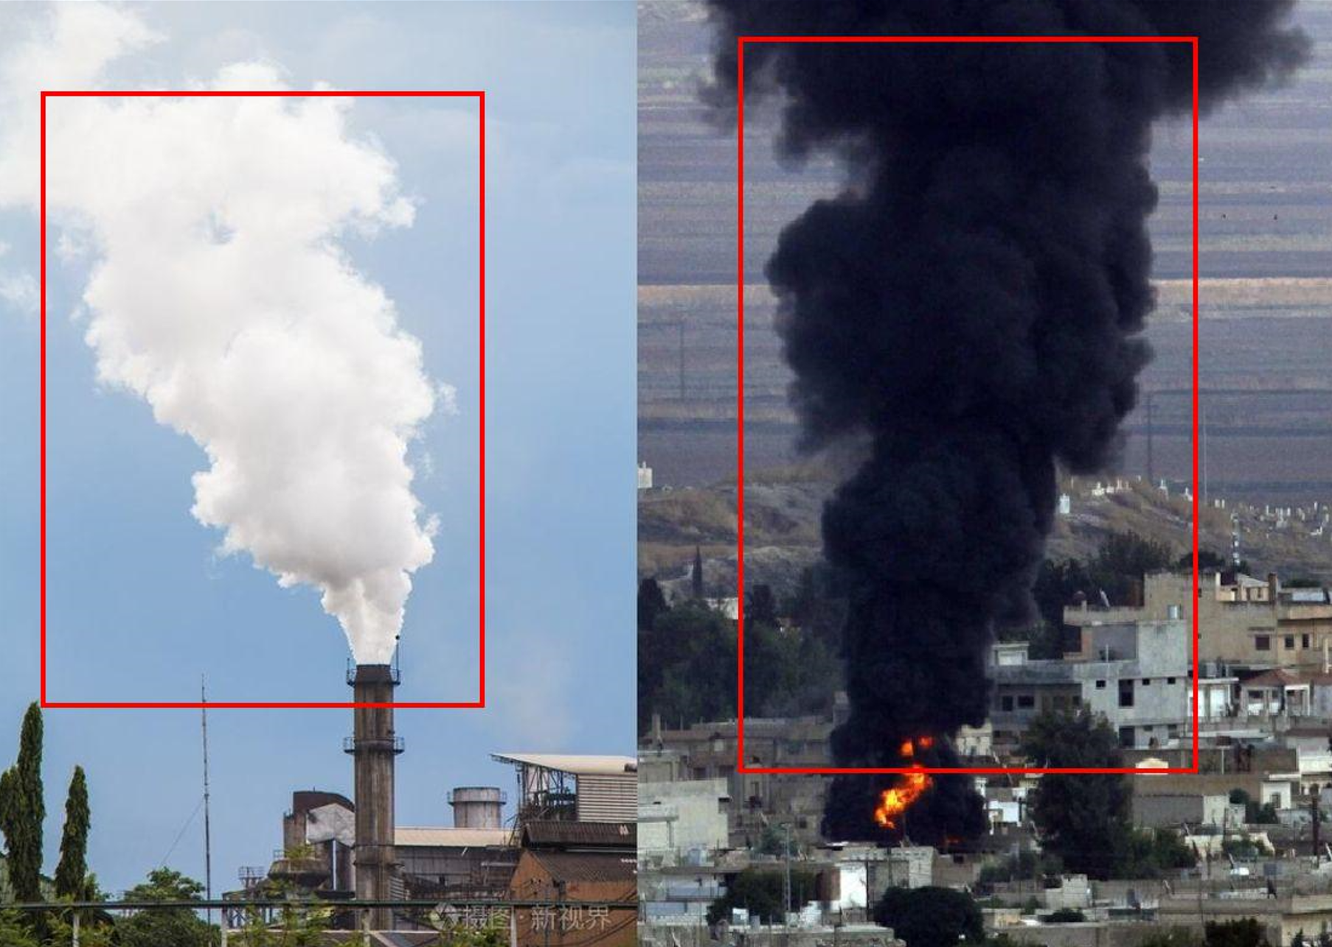
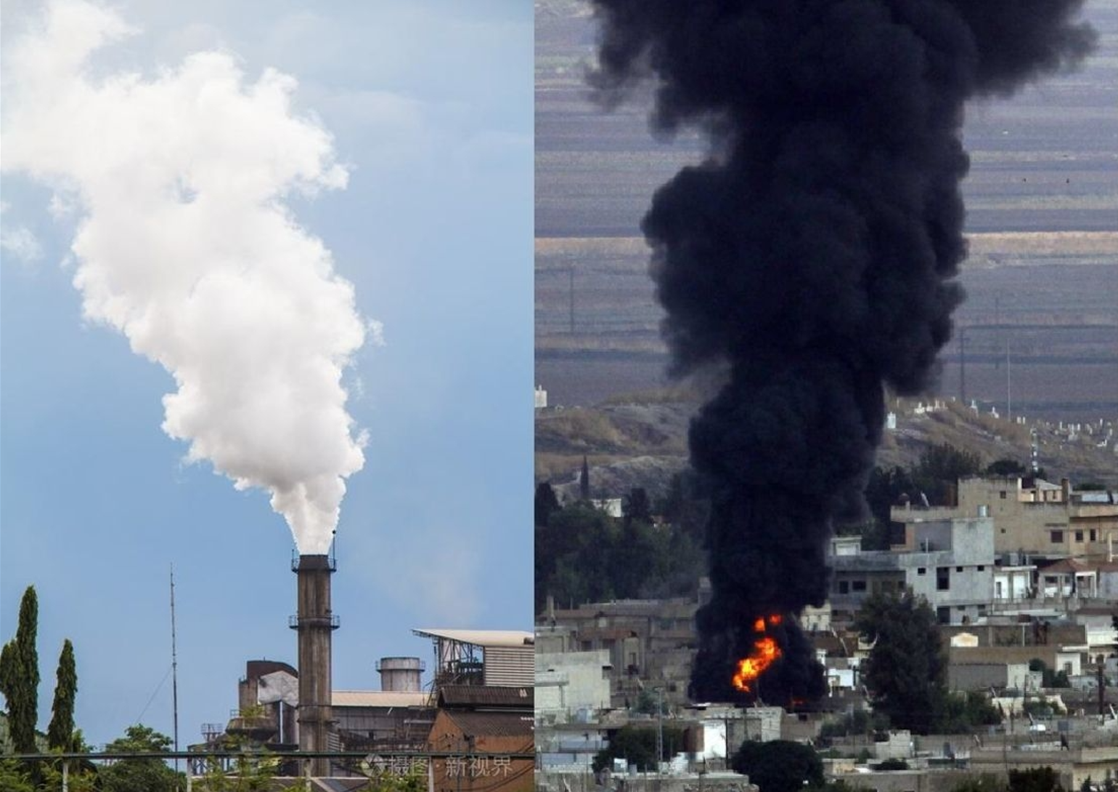
OCRNet
计算黑度
YOLO v3
……

Slide 37
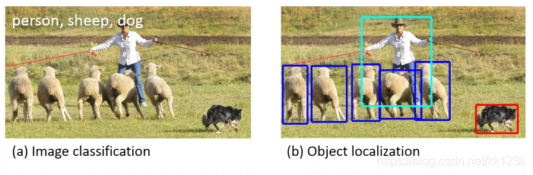
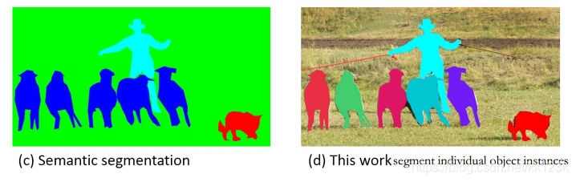
目标检测
图像分类
语义分割
实例分割
https://blog.csdn.net/kk123k/article/details/86584216

Slide 38
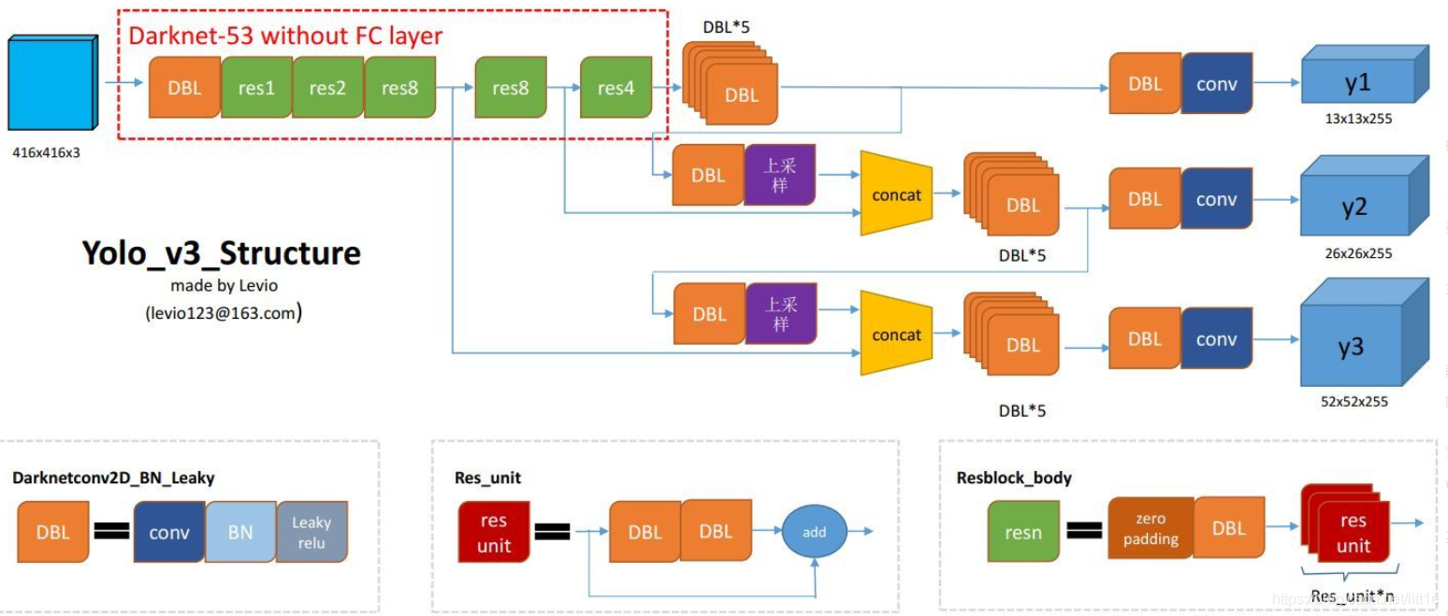
目标检测-Yolo V3
自动识别烟雾位置，并获取局部烟雾图片

Slide 40
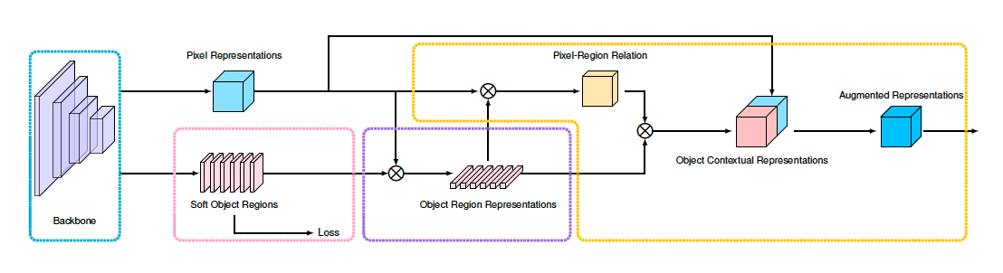
语义分割-OCRNet
对局部烟雾图片，进行烟雾与背景的分离。
OCRNet结构图
https://arxiv.org/pdf/1909.11065.pdf

Slide 41
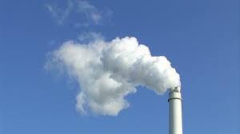
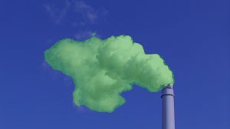
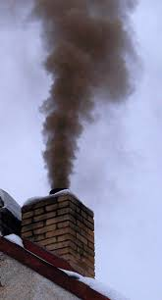
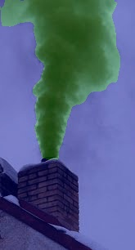
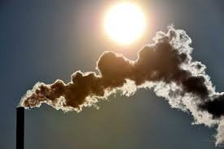



使用语义分割进行图像中的烟雾检测与精确裁取
如图，左侧图片中的烟雾被识别出，并在右图中使用绿色标记处
图片分别来自数据集（左）与算法识别结果（右）

Slide 42
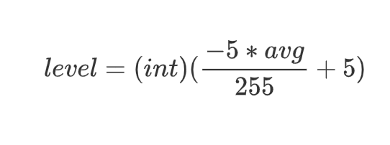
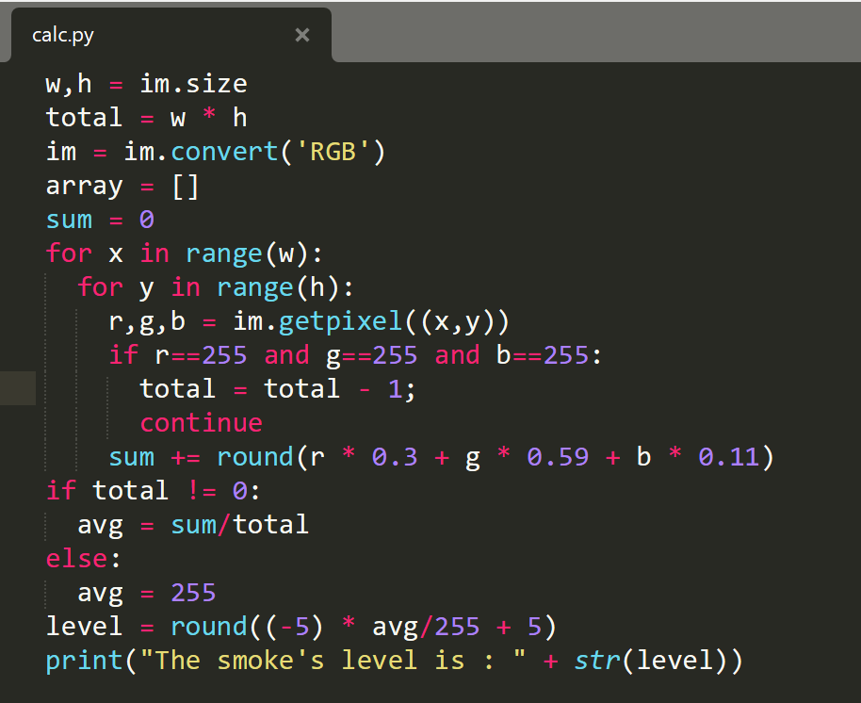
黑度计算
除掉透明像素点，计算其余像素点的 平均灰度值。

Slide 43
项目展示

Slide 44
项目不足

Slide 45
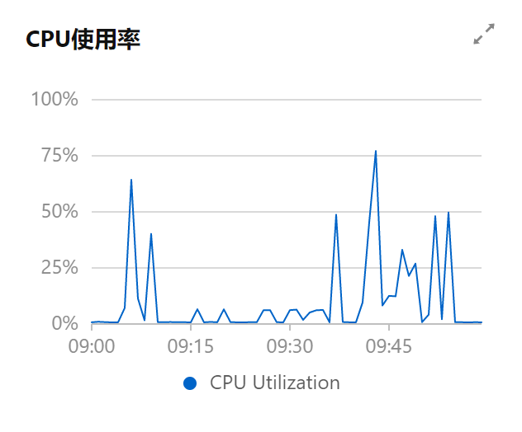
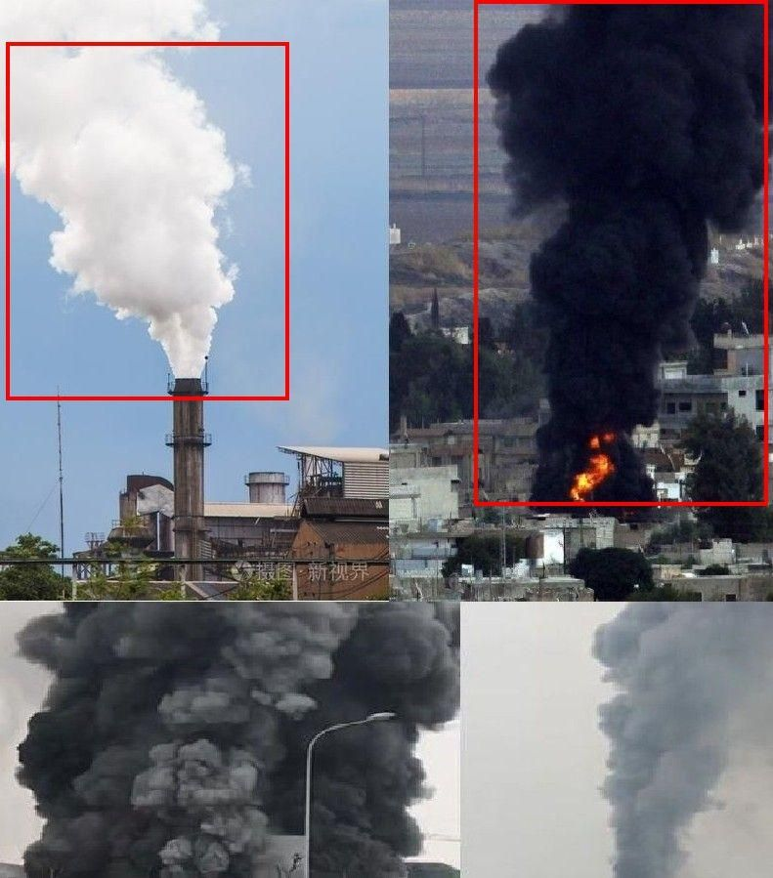
项目不足 & 改进
服务器配置低，性能较差，对一张图片进行语义分割需8s。
后续优化方向：
加强训练目标检测模型
视频流功能（已做，砍）
调整阴天图片亮度
布局自适应适配

Slide 46
分工内容
张轶博：集成Forest框架；实现服务端与客户端交互；部分app开发。
邓秋怡：集成uCrop框架；实现照片裁剪，分享功能；部分app开发。
夏铭泽：设计app整体UI；制作首页，关于页面，结果展示页面。
符凌智：实现语义分割算法模型训练 与改造。
李嘉铭：实现目标检测算法模型训练；黑度检测算法。

Slide 47
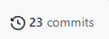


感谢所有组员近两个月的辛苦付出~

Slide 48
Q&A

Slide 49
Thanks~

